Slide 1
Policejní bezpečnost pro ZŠ
Vzdělávací program

Slide 2
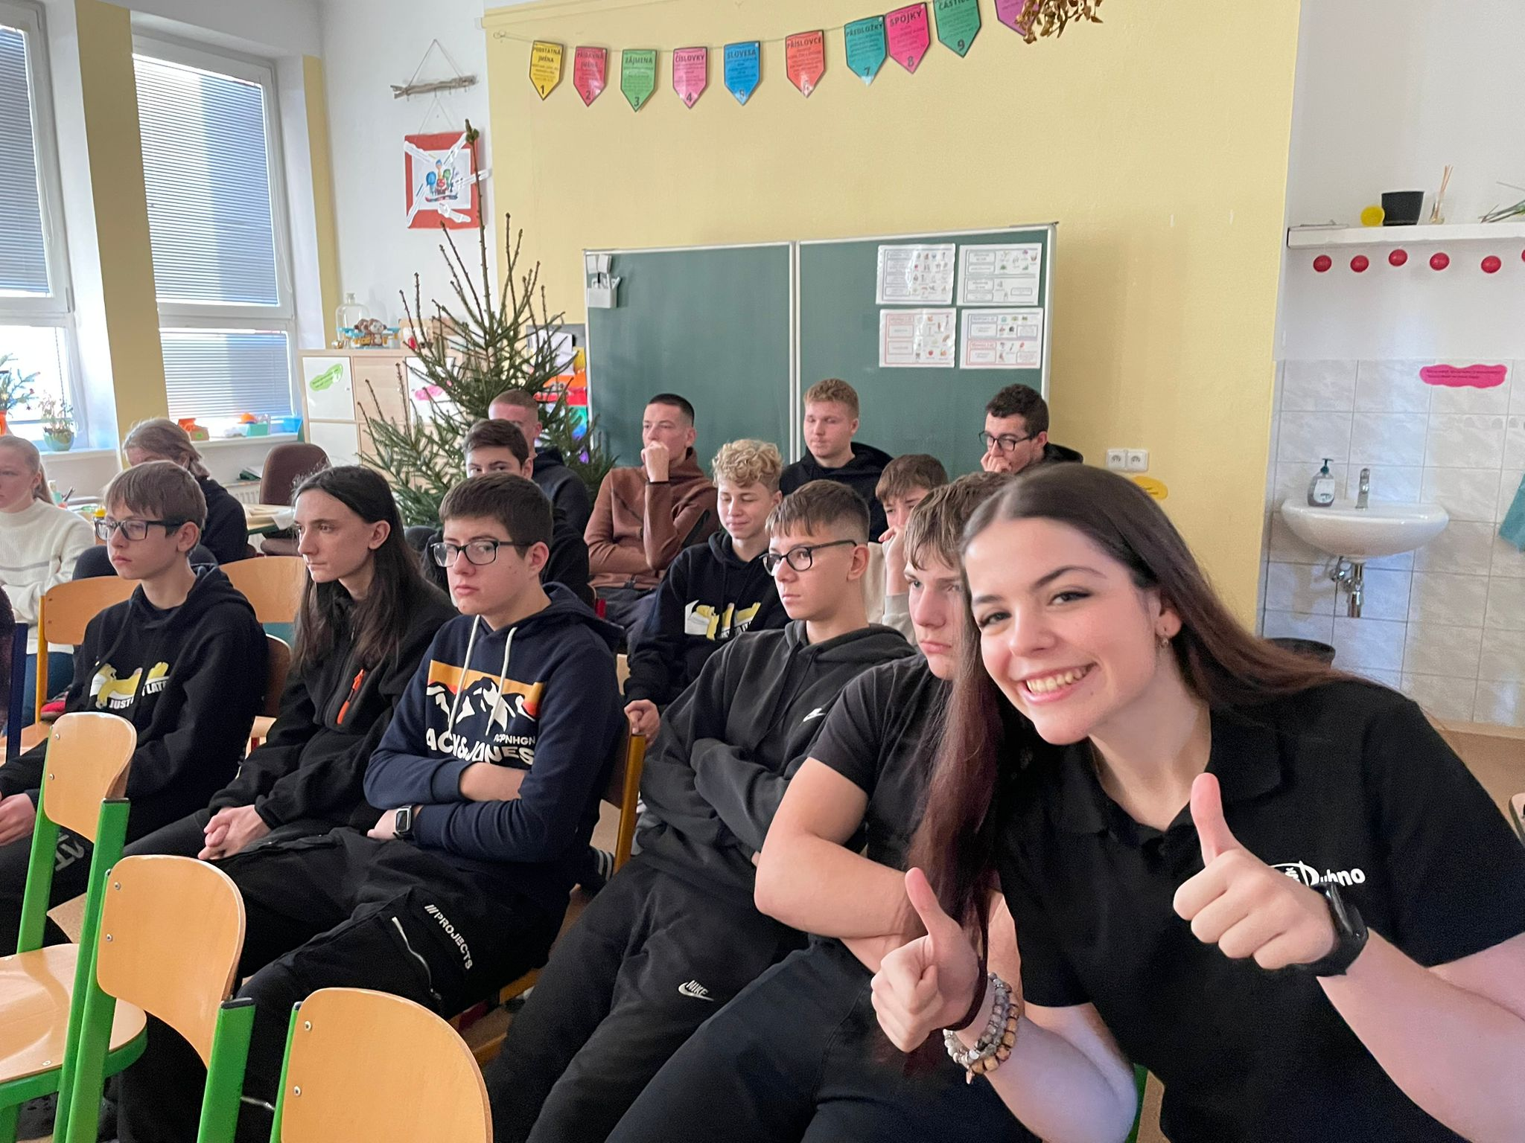
"Policejní bezpečnost pro ZŠ" O projektu
Vznikl z požadavků základních škol
Tohoto projektu se na SOŠ a SOU Dubno ujala Mgr. Olena Gažová ve spolupráci se studenty oboru Bezpečnostně právní činnosti
Koncipován jako zájmový výukový program aplikovaný v principu DĚTI x DĚTEM

Slide 3
"Policejní bezpečnost pro ZŠ" O projektu
Studenti připravili prezentace na výše uvedené téma
V projektu je zahrnuta práce složek bezpečnostních sborů, fyzické testy k PČR, nejčastější trestné činy, kriminalistický kufřík, jak se bezpečně chovat na ulici, sebeobrana, pravidlo USB a bezpečnost na internetu

Slide 4
"Policejní bezpečnost pro ZŠ" O projektu
Podstatnou součástí je diskuse se žáky
i pedagogy ZŠ.
Žáci i pedagogové mají možnost se kdykoliv na cokoliv zeptat.
Je pro nás klíčové zapojit žáky ZŠ aktivně do přednášky, proto mají možnost zkusit si fyzické testy, prvky ze sebeobrany a odebrat otisky prstů.

Slide 5
"Policejní bezpečnost pro ZŠ" O projektu
Přednášky jsou zdarma v rámci rozvoje a komunikace našich studentů.
Zájem o přednášky pro základní školy je stále větší.
Přednášky se dělí na 2 druhy dle způsobu přednášení:
a) pro 1. stupeň ZŠ
b) pro 2. stupeň ZŠ.

Slide 6
"Policejní bezpečnost pro ZŠ" Cíl projektu
Cílem přednášky je poučit o tom, jak předcházet nebezpečí a co dělat v případě, kdy nám nějaké nebezpečí hrozí.
Proškolit a vzdělávat žáky základních škol v oblasti:
a) Činnost složek bezpečnostních sborů, zejména PČR
b) Chování osob v případě mimořádných událostí (sebeobrana aj.)
c) Nejčastější trestné činy
d) Bezpečnost na internetu.

Slide 7
"Policejní bezpečnost pro ZŠ" Forma výuky
Každá jednotlivá přednáška probíhá ve dvou vyučovacích hodinách (2 x 45 min).
Zahájení — představení studentů a seznámení žáků s tématem přednášky.
Prezentace na odborné téma.
Praktické ukázky — odebrání daktyloskopické stopy, sebeobrana, pacifikace pachatele a další praktická cvičení.

Slide 8
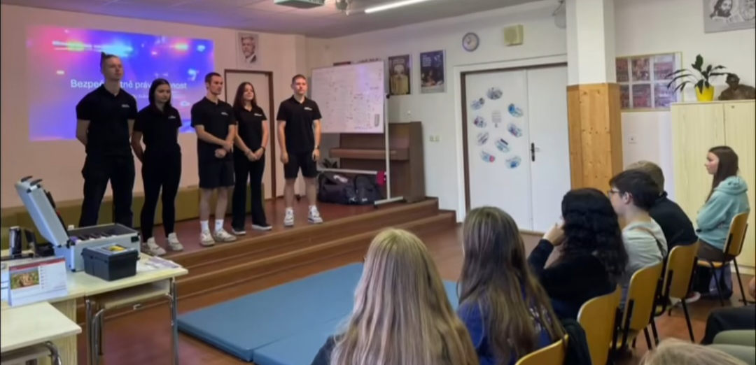
"Policejní bezpečnost pro ZŠ"
Zahájení — představení studentů a seznámení žáků s tématem přednášky

Slide 9
"Policejní bezpečnost pro ZŠ" Zapojení žáků
Kvíz o Městské policii a PČR
Fyzické testy k PČR
Odebrání daktyloskopické stopy
Sebeobrana
Poutání a pacifikace pachatele

Slide 10
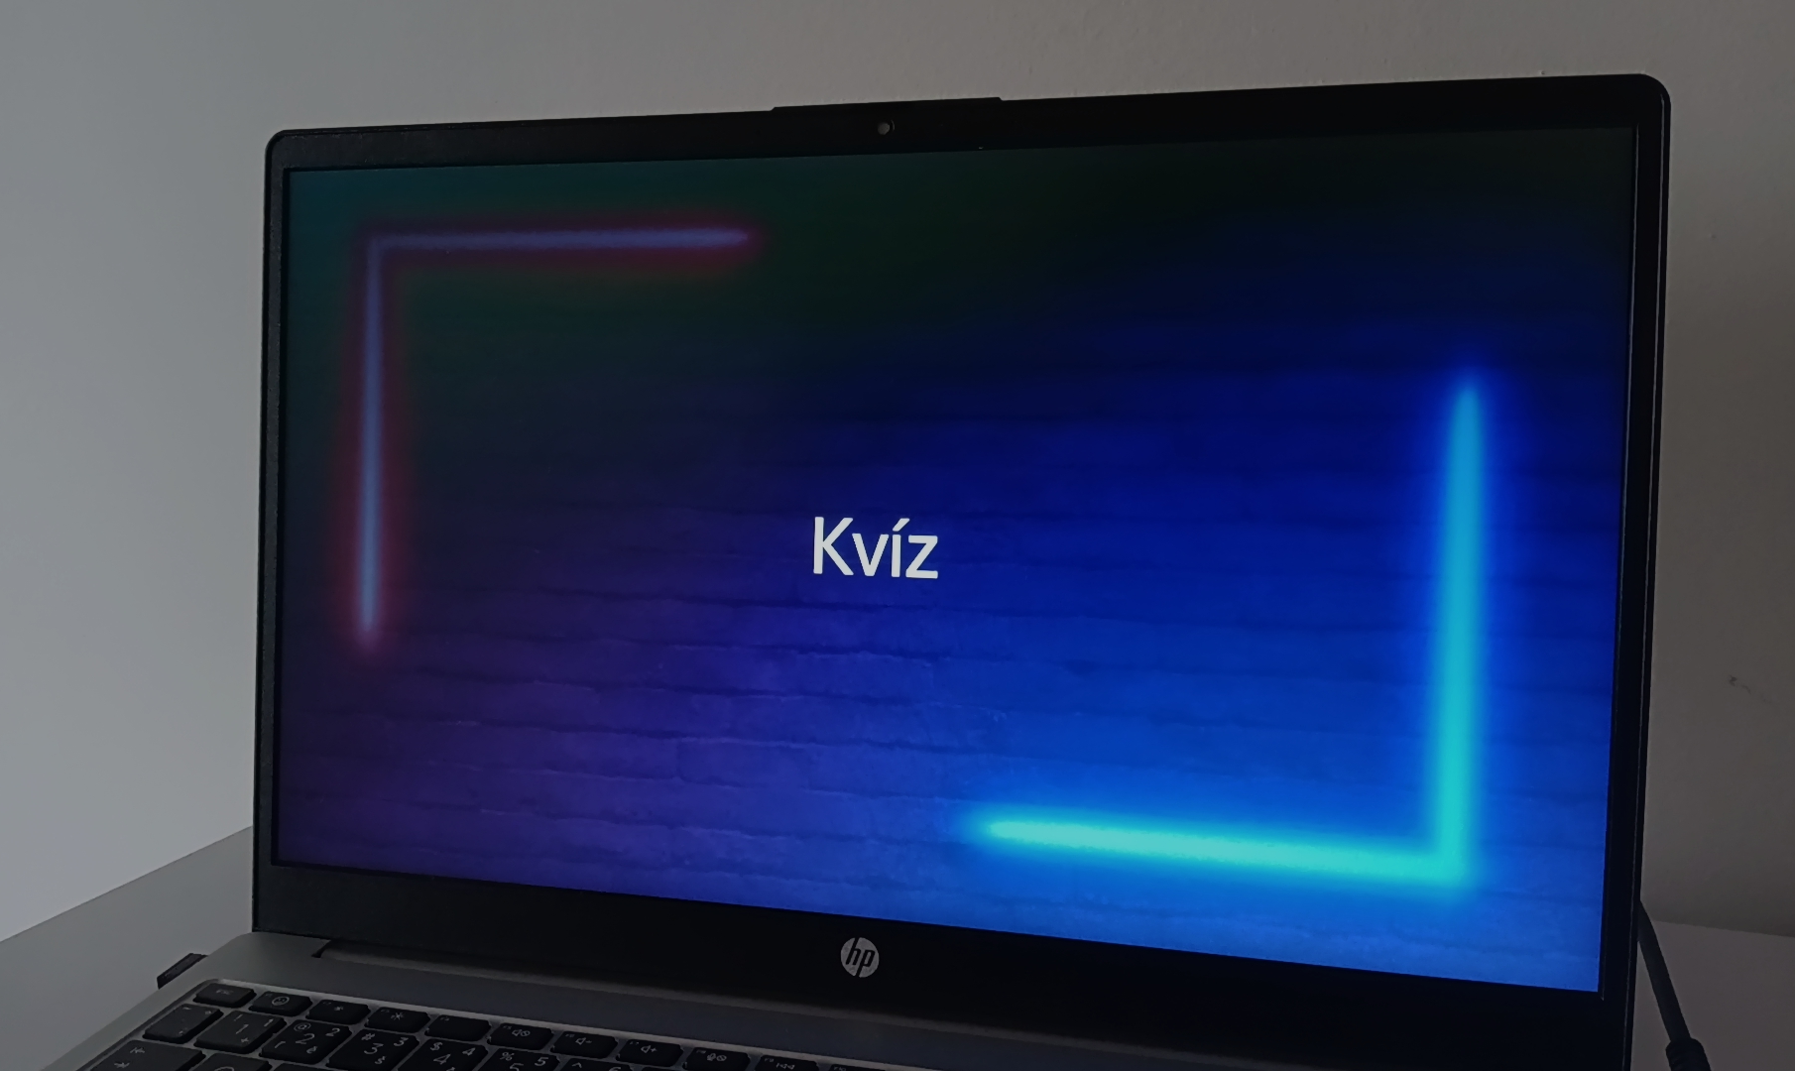
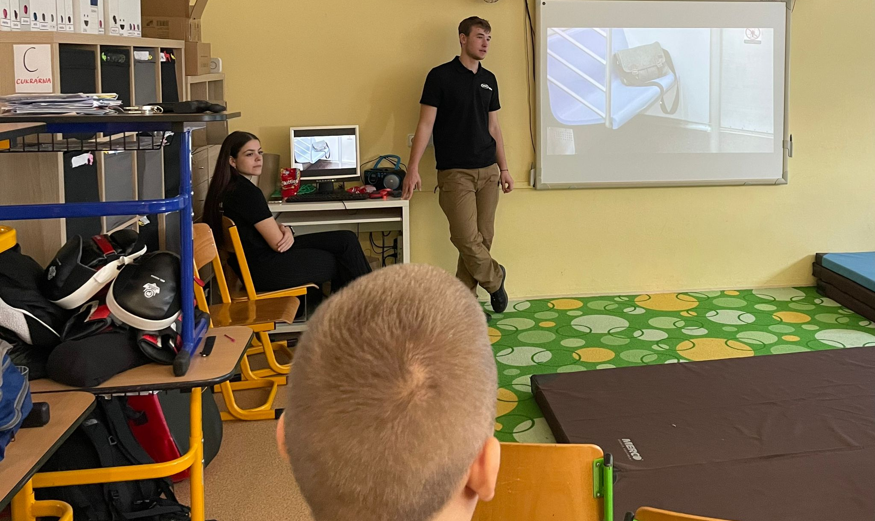
"Policejní bezpečnost pro ZŠ"
Kvíz o Městské policii a PČR

Slide 11
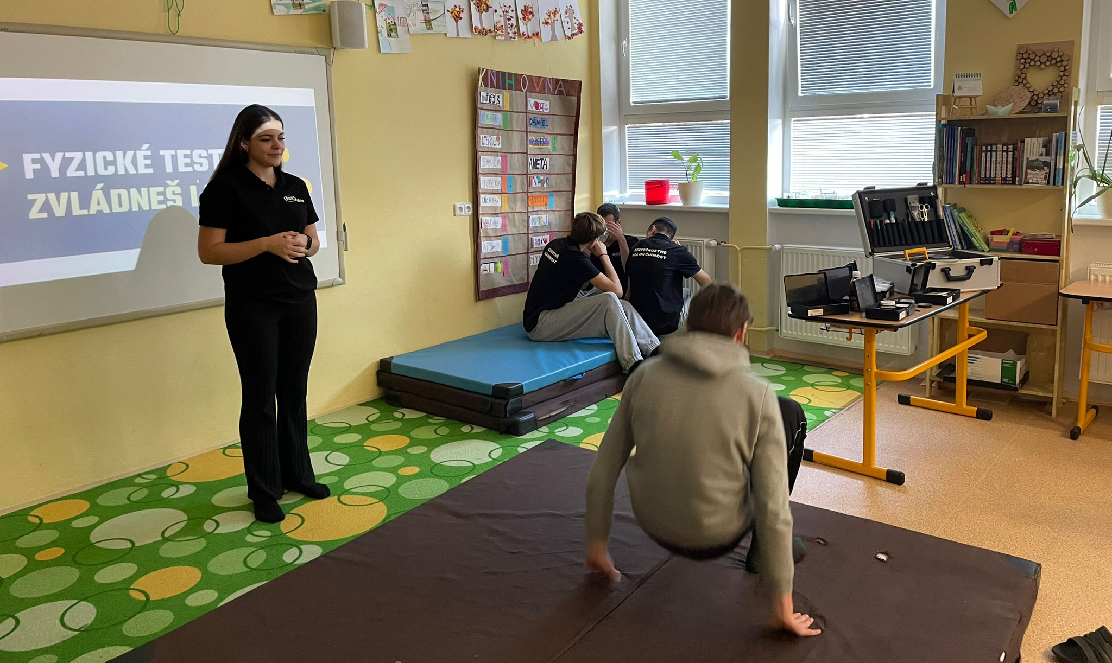
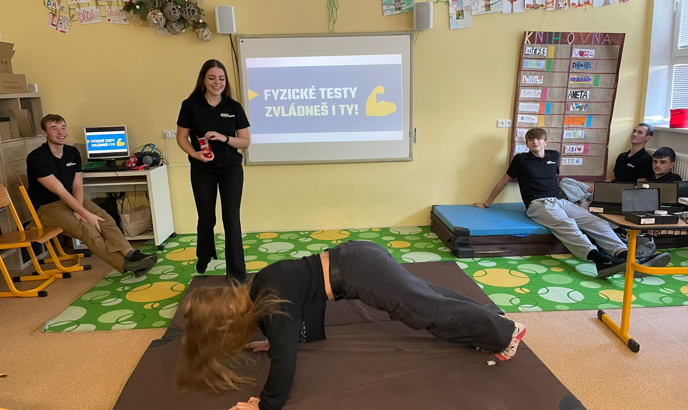
"Policejní bezpečnost pro ZŠ" Zapojení žáků
Fyzické testy k PČR

Slide 12
"Policejní bezpečnost pro ZŠ" Praktická cvičení
Hmaty, chvaty, kopy, údery
Stimulované situace
a) sebeobrana proti fyzickému napadení
b) pacifikace a poutání pachatele
c) ohledání místa činu

Slide 13
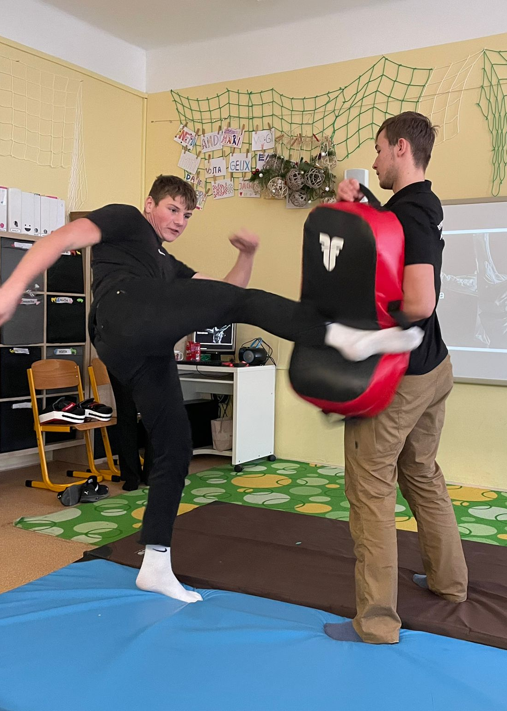
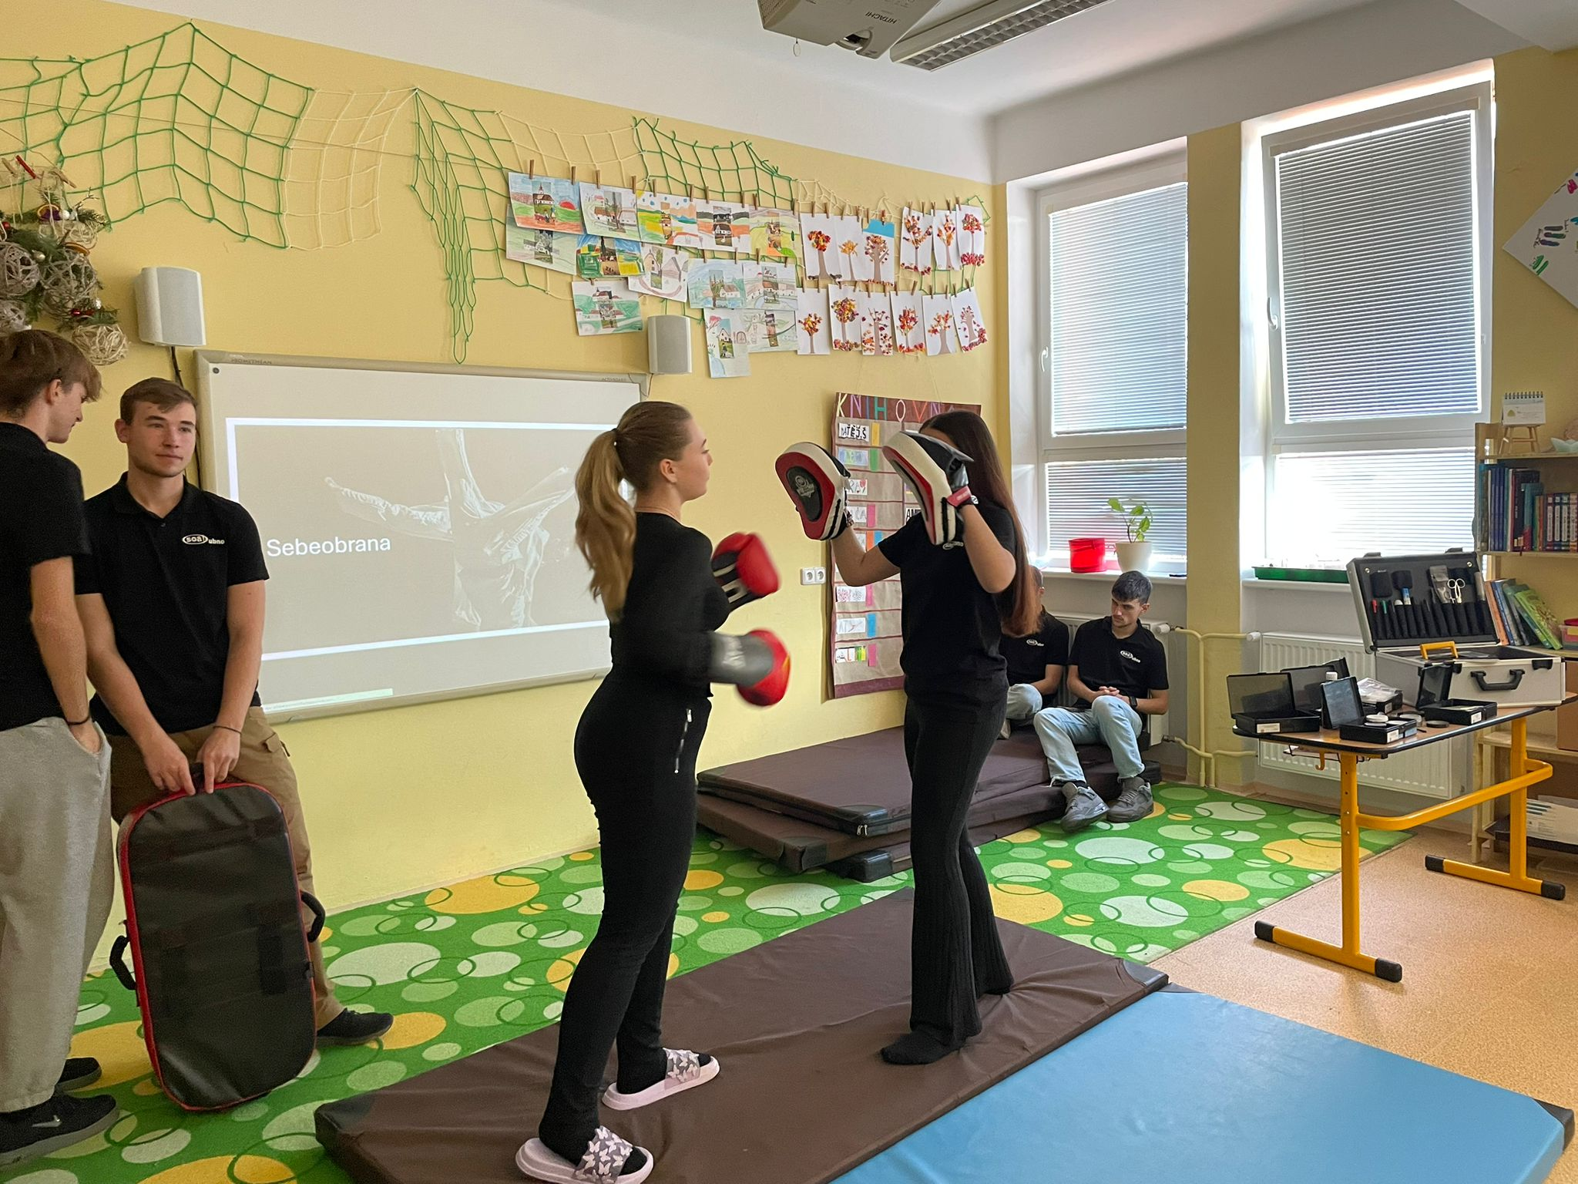
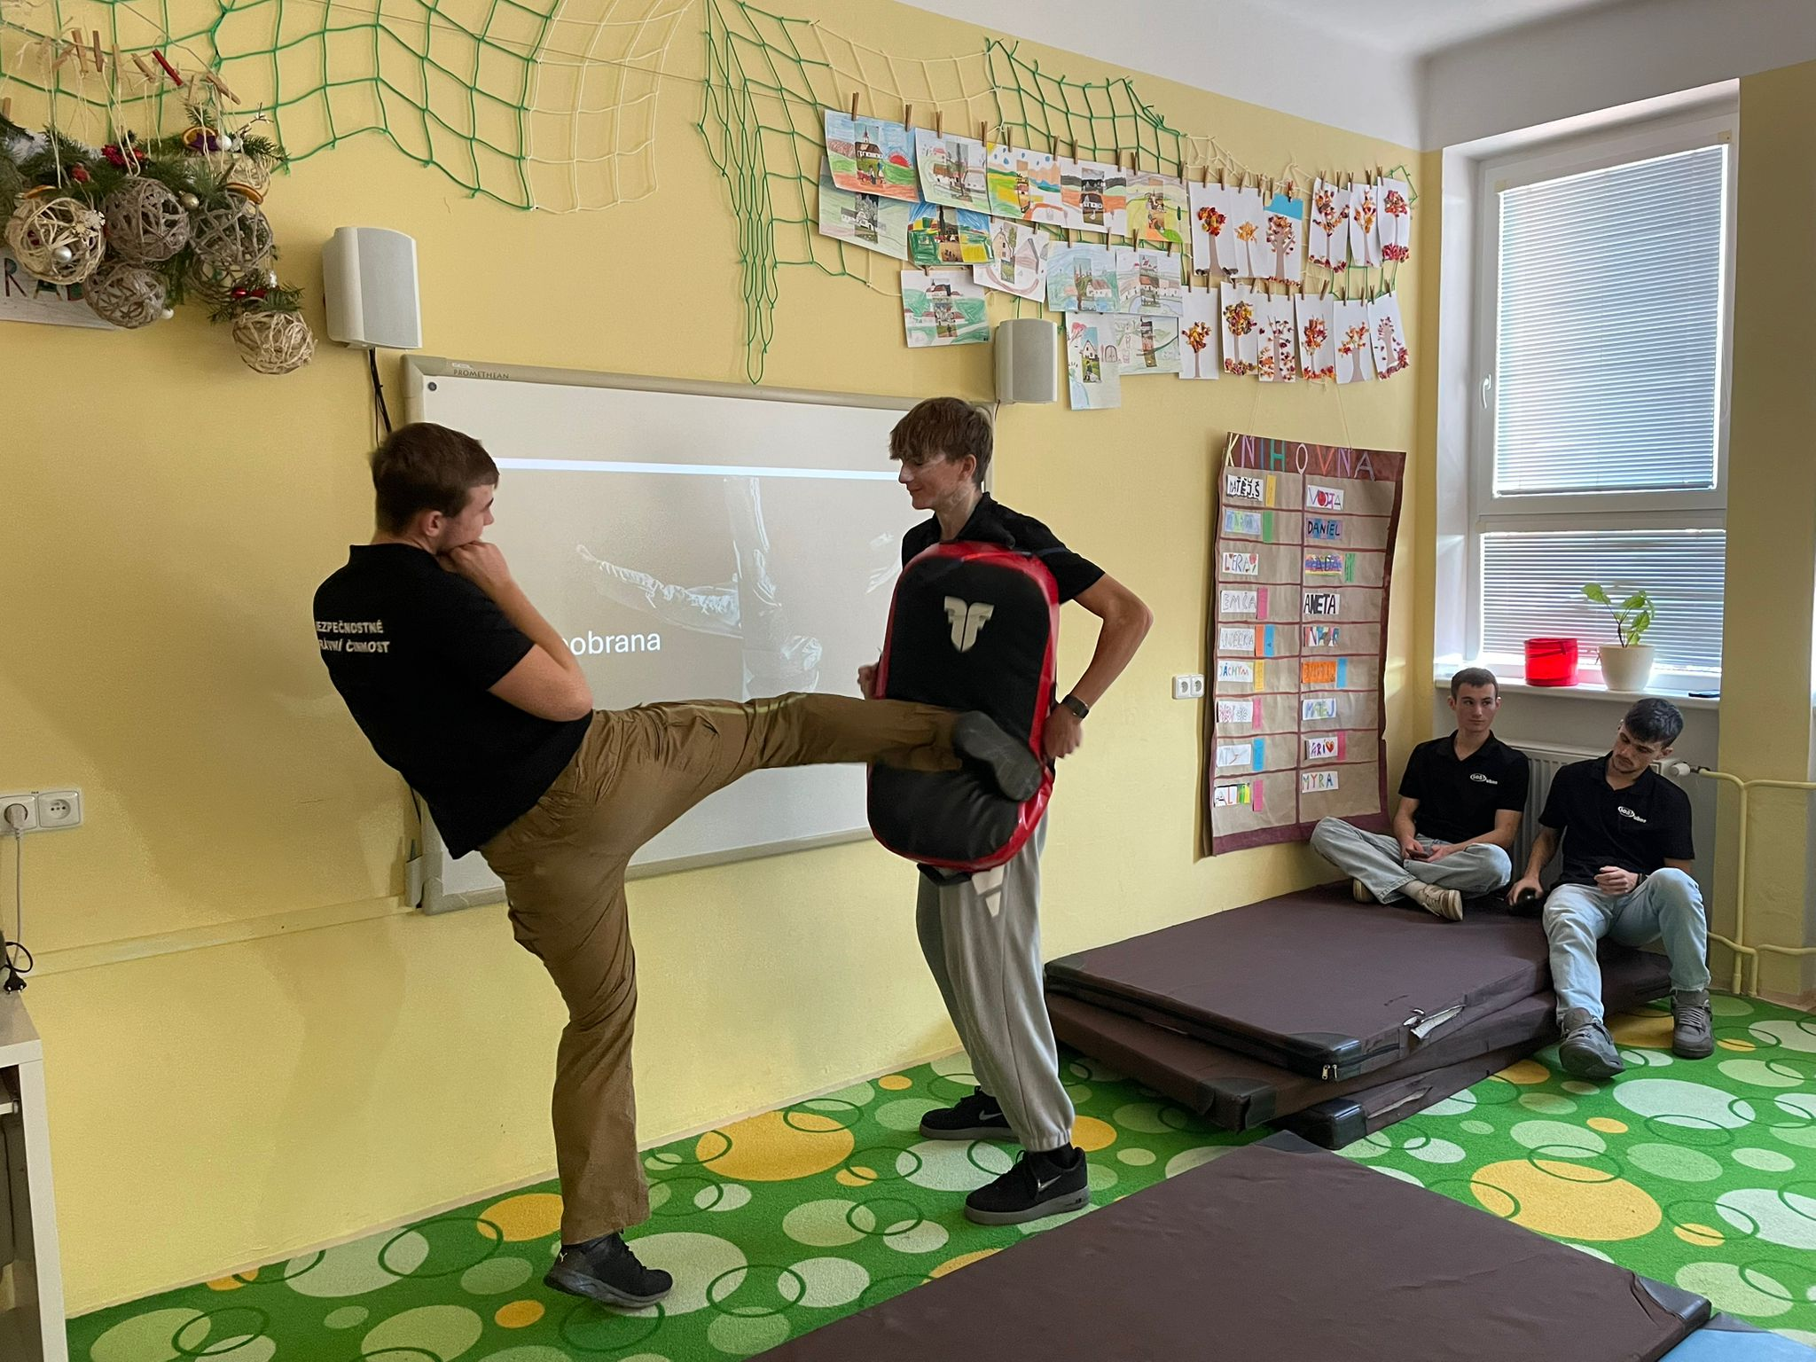
"Policejní bezpečnost pro ZŠ" Praktická cvičení
Hmaty, chvaty, kopy, údery

Slide 14
"Policejní bezpečnost pro ZŠ" Praktická cvičení
Sebeobrana proti fyzickému napadení

Slide 15
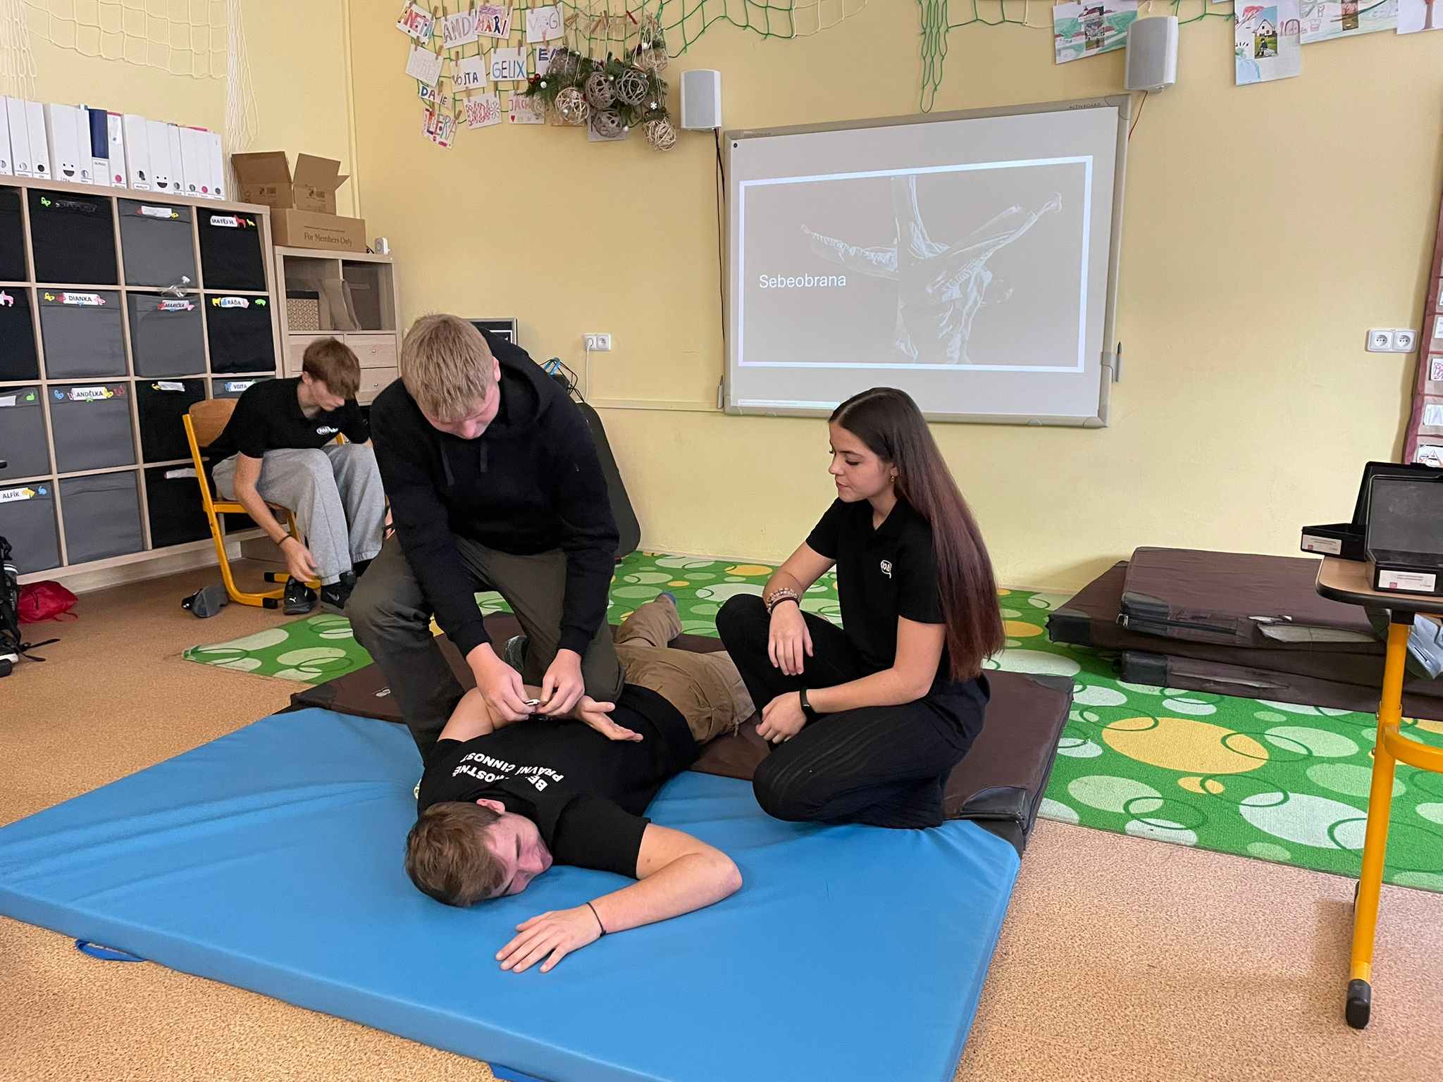
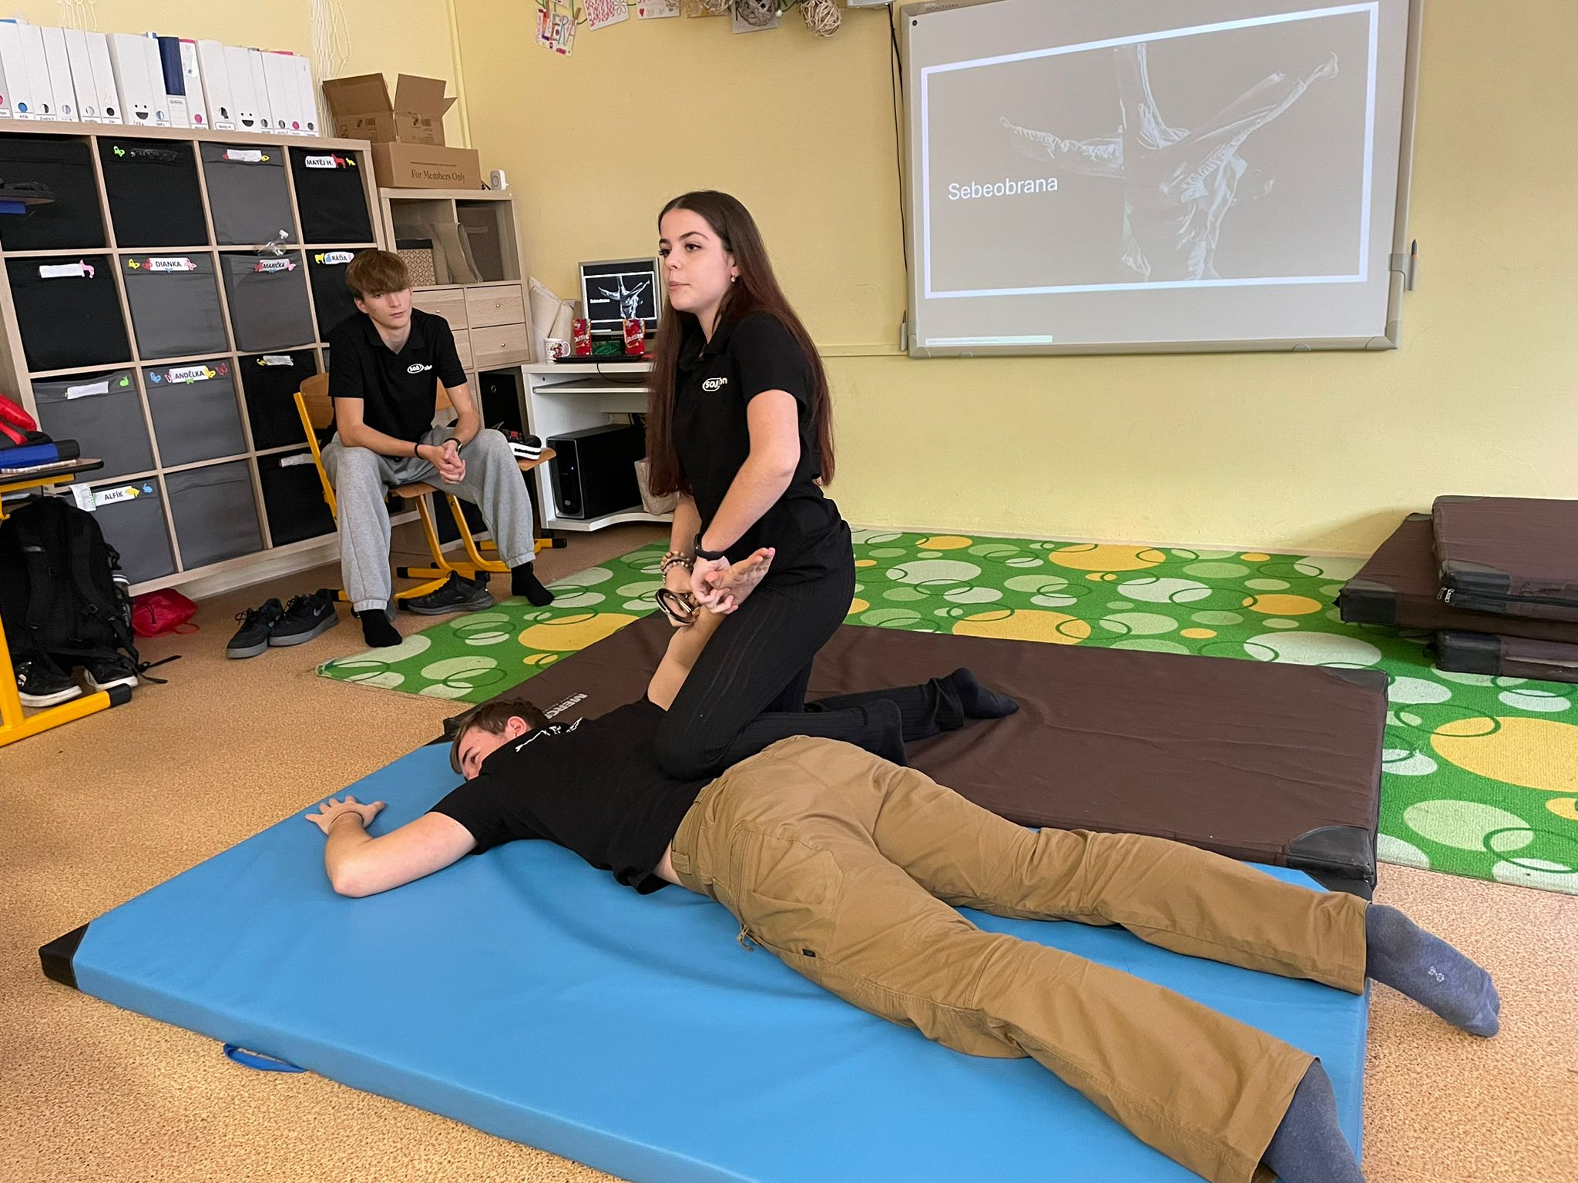
"Policejní bezpečnost pro ZŠ" Praktická cvičení
Pacifikace a poutání pachatele

Slide 16
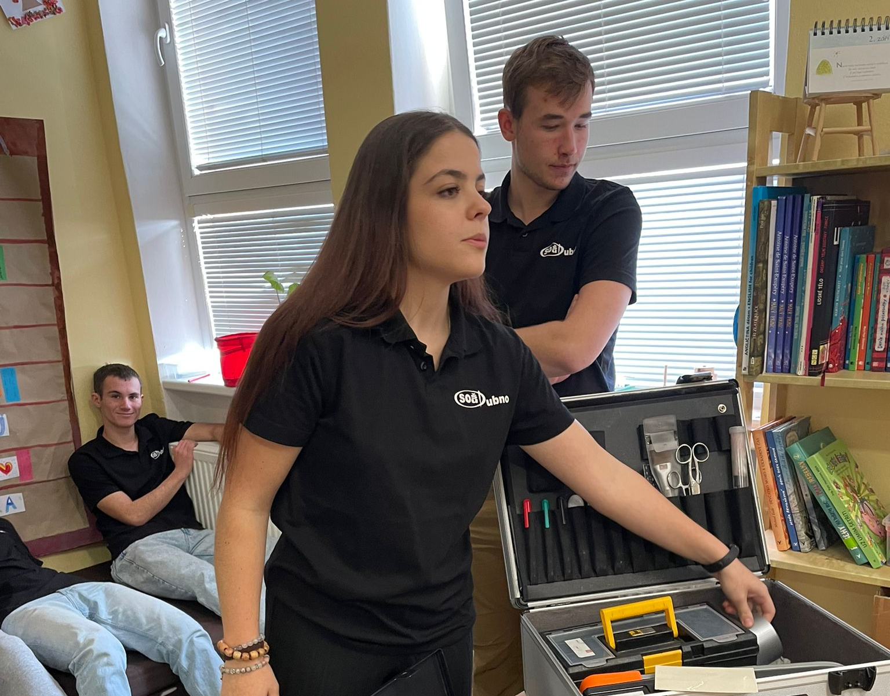
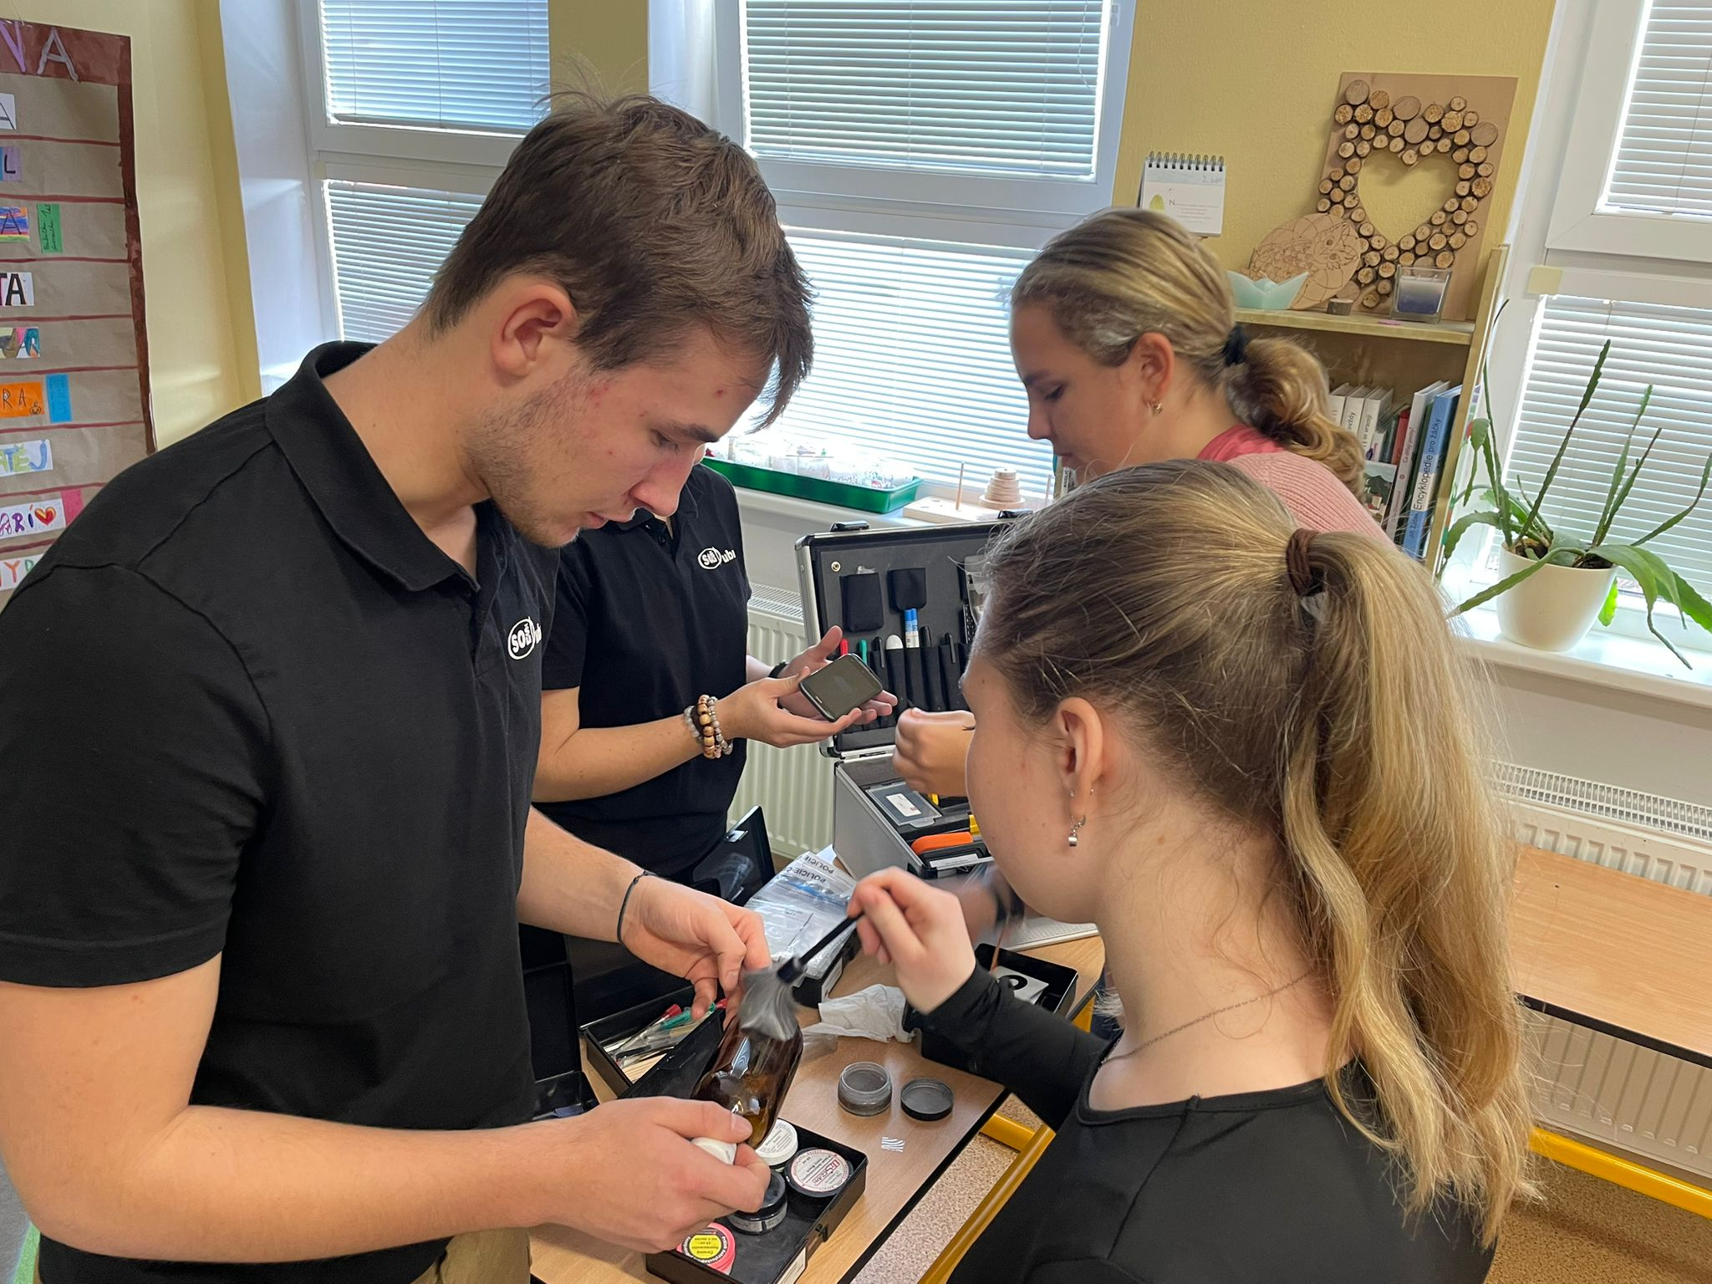
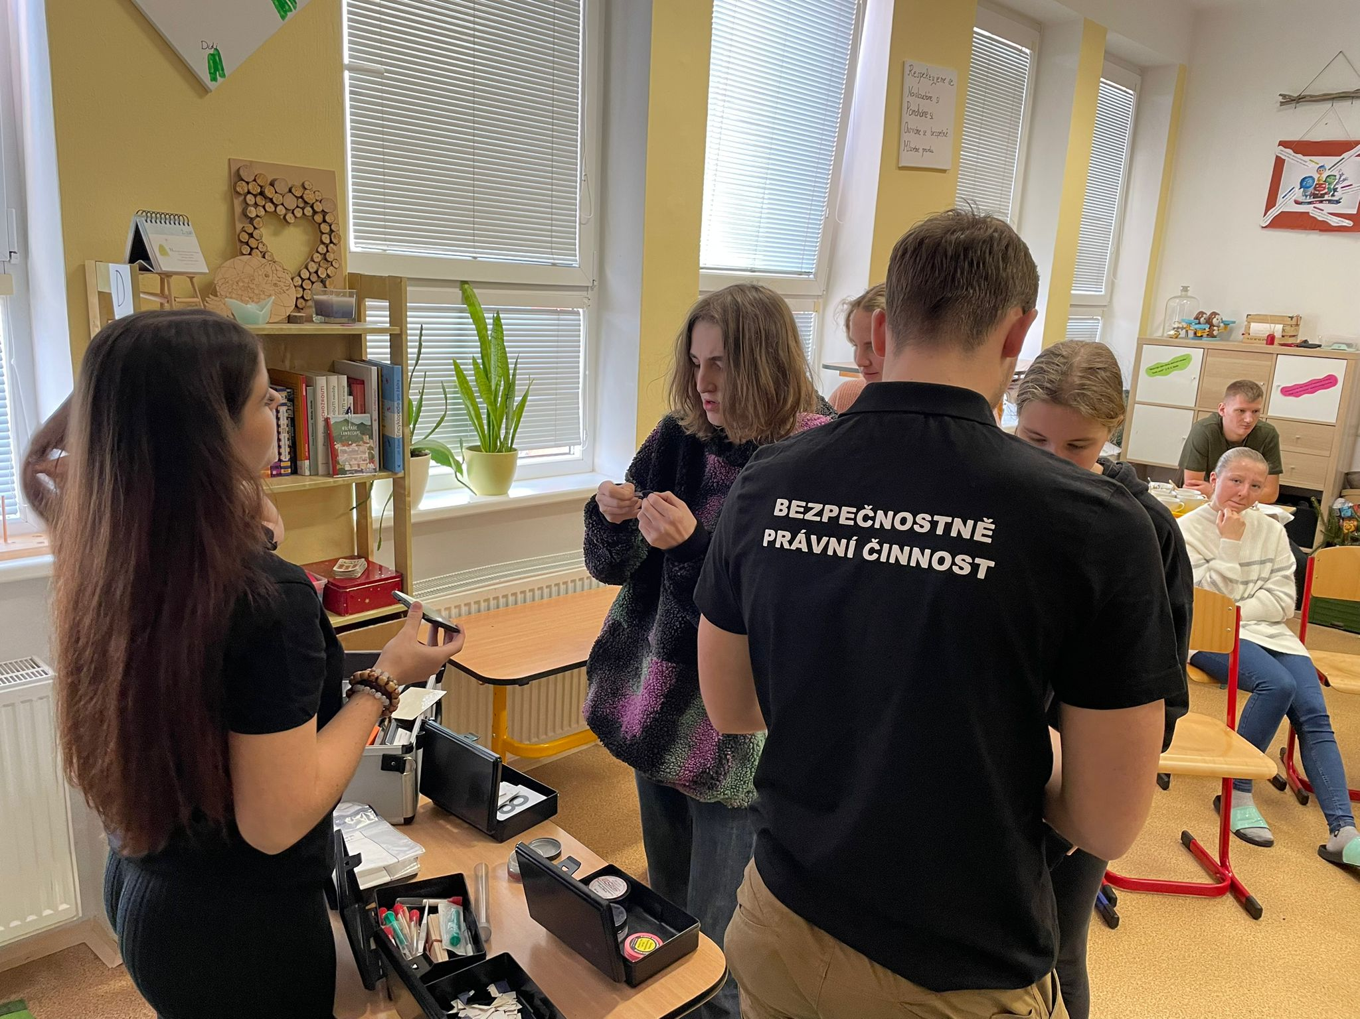
"Policejní bezpečnost pro ZŠ" Praktická cvičení
Ohledání místa činu

Slide 17
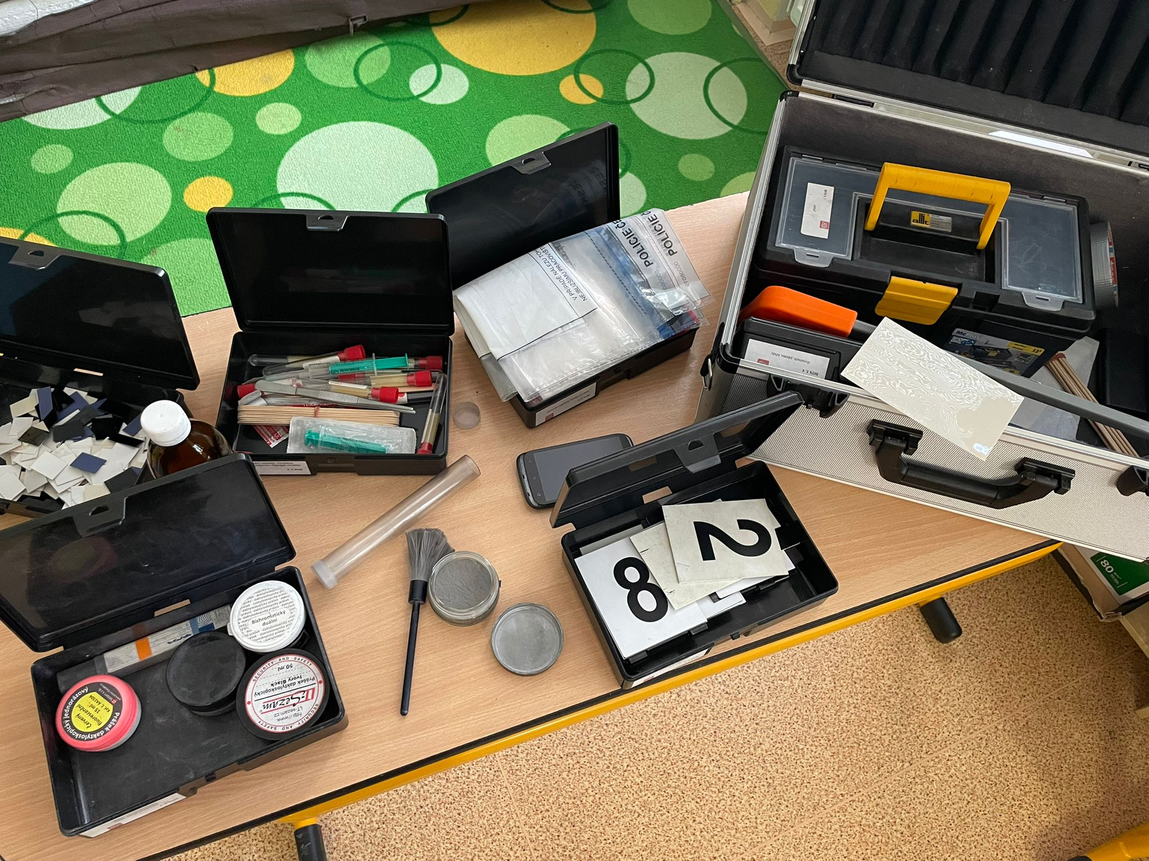
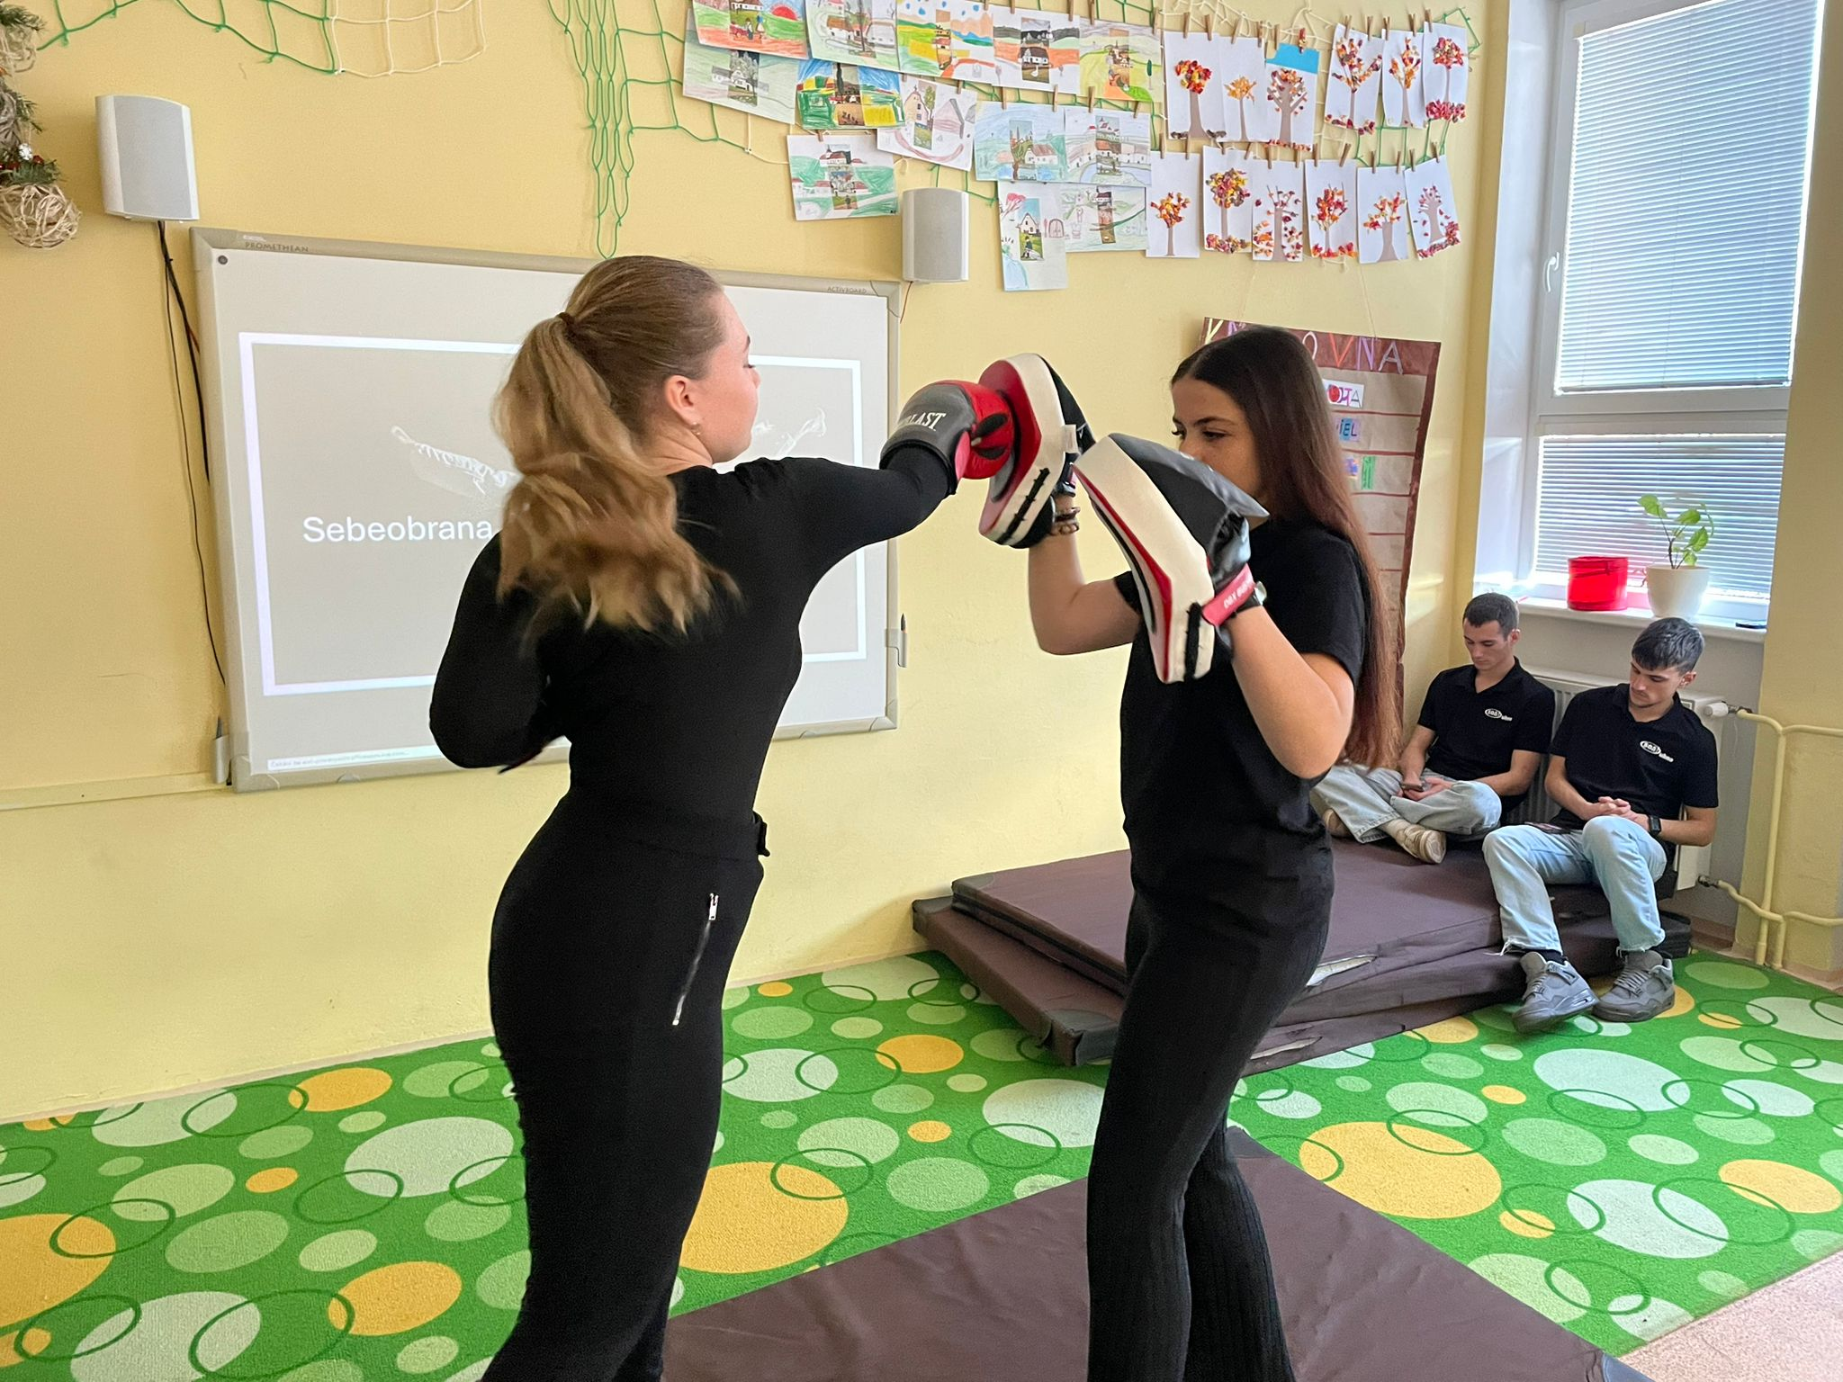
"Policejní bezpečnost pro ZŠ" Používané pomůcky
Elektronika — Notebook, data-projektor, reproduktory.
Další pomůcky — pouta, makety zbraní, boxerské rukavice, lapy, kriminalistický kufřík, žíněnky.

Slide 18
"Policejní bezpečnost pro ZŠ" Realizátoři projektu
Studenti SOŠ a SOU Dubno pod vedením koordinátorky projektu Mgr. Oleny Gažové.
Konkrétní výukový program vedou 3 – 4 studenti.
Studenti v rámci rozvoje používají informace získané během teoretického a praktického vyučování na SOŠ a SOU Dubno dle ŠVP. Dále čerpají z YouTube a doplňují vlastními zkušenostmi z praxe v oboru

Slide 19
Policejní bezpečnost pro ZŠ
Děkujeme za pozornost

